Slide 1

Результаты оценочных процедур в 2022 году (ВПР и ГИА) школ-участников проекта «500+» в 2021 и 2022 годах
Департамент образования и молодежной политики Владимирской области
Государственное бюджетное учреждение Владимирской области
«Региональный информационно-аналитический центр оценки качества образования»
09 декабря 2022 года

Slide 2

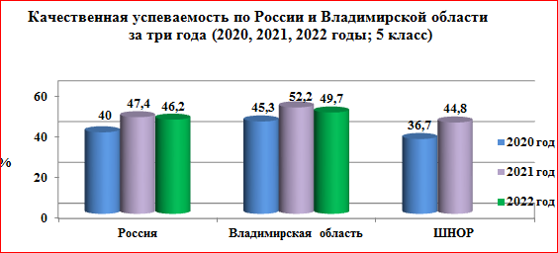
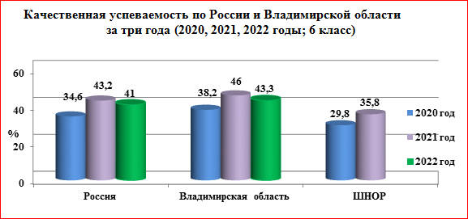
Качество обучения по предмету
«русский язык»
Качество успеваемости по русскому языку (ВПР 2022)
Категория участников | 5 класс весна / осень | 6 класс весна / осень
Российская Федерация | 48,3% / 46,2% | 44,3% / 41%
Владимирская область | 51,2% / 49,7% | 44,5% / 43,3%
5 класс
6 класс

Slide 3
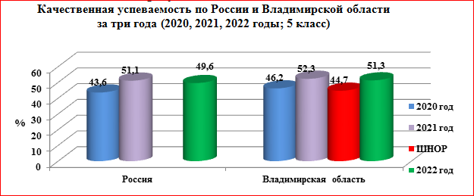
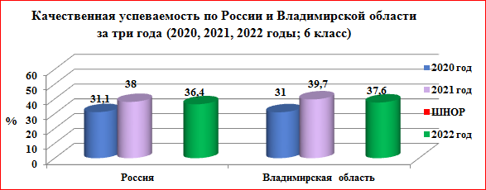
Качество обучения по предмету
«математика»
Качество успеваемости по математике (ВПР 2022)
Категория участников | 5 класс весна / осень | 6 класс весна / осень
Российская Федерация | 52,6% / 49,6% | 39,7% / 36,4%
Владимирская область | 52,6% / 51,3% | 34% / 37,6%
5 класс
6 класс

Slide 4
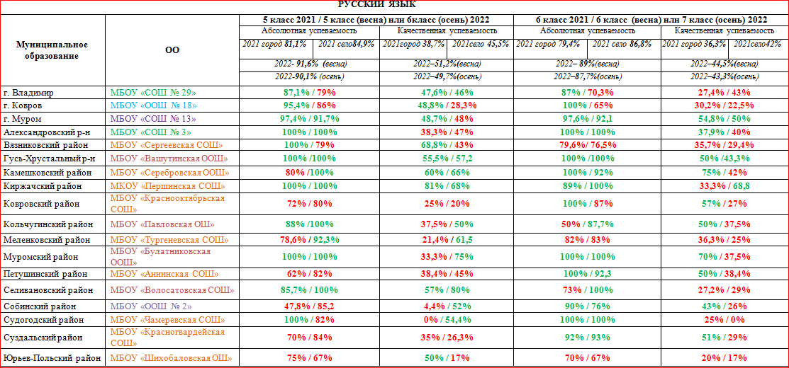
Участники проекта 2021 года (русский язык)

Slide 5
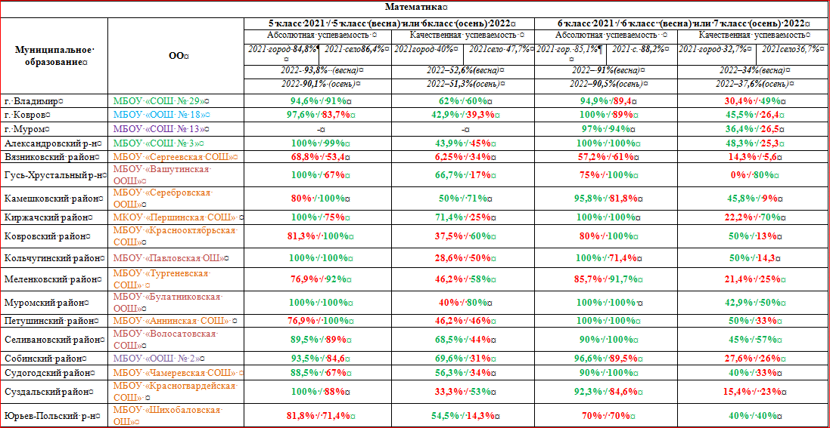
Участники проекта 2021 года (математика)

Slide 6
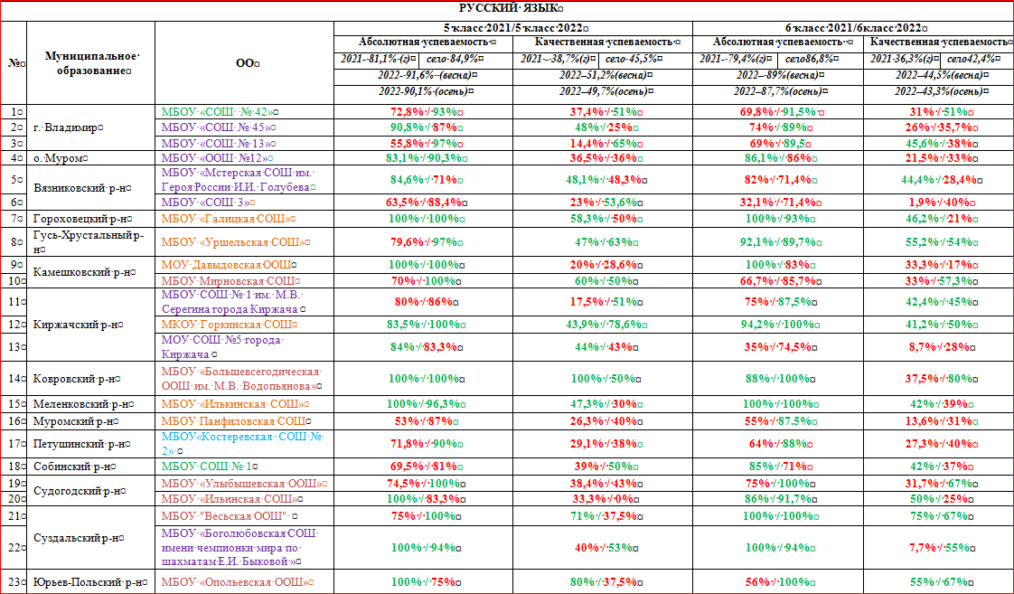
Участники проекта 2022 года
(русский язык)

Slide 7
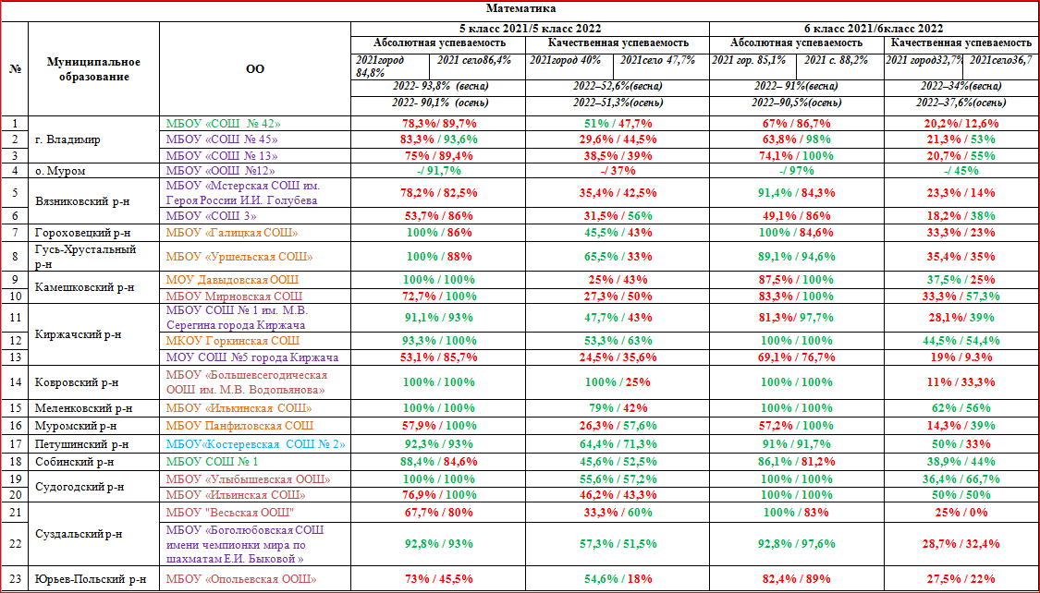
Участники проекта 2022 года (математика)

Slide 8

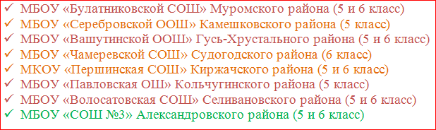
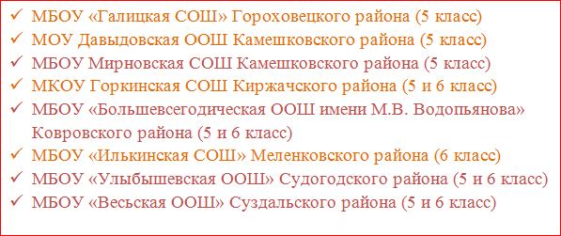
Отсутствие обучающихся, не достигших базового уровня предметной подготовки по русскому языку
Участники 2021 года
8 ОО (44% от всех участников)
Участники 2022 года
8 ОО (35% от всех участников)

Slide 9
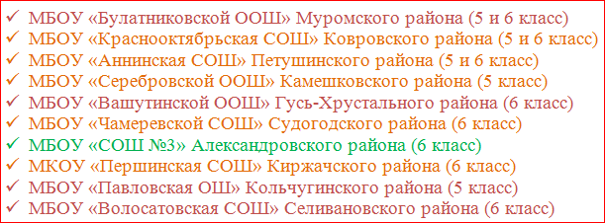
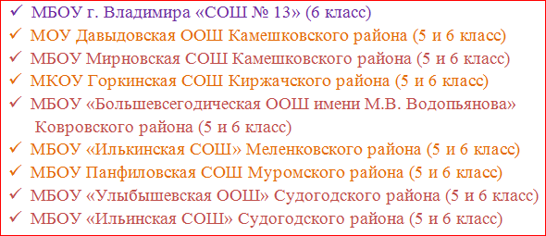
Отсутствие обучающихся, не достигших базового уровня предметной подготовки по математике
Участники 2021 года
10 ОО (56% от всех участников)
Участники 2022 года
9 ОО (39% от всех участников)

Slide 10


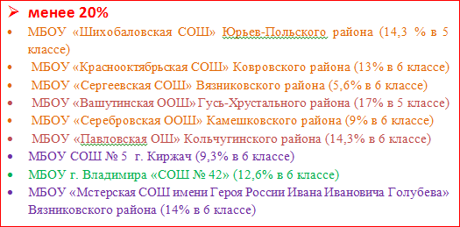
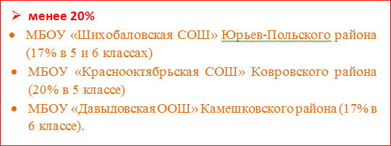
Качественная успеваемость
Русский язык 5 ОО
(12% от участников 2021 и 2022 гг.)
Математика 10 ОО
(24% от участников 2021 и 2022 гг.)

Slide 11
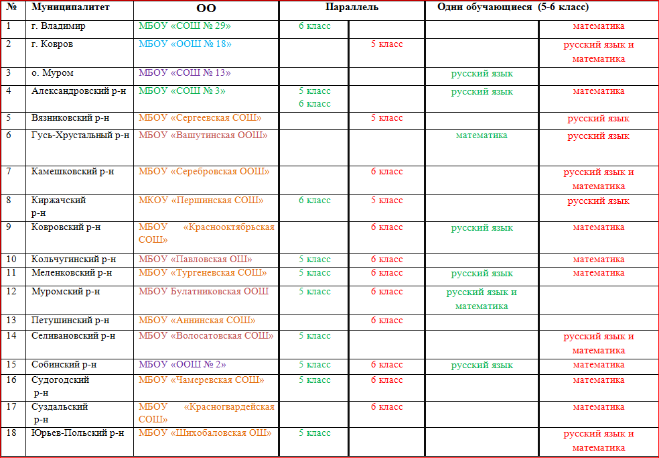
Динамика качественной успеваемости (участники 2021 года)
10 ОО (55%)
12 ОО (67%)
7 ОО (39%)
15 ОО(83%)
10 ОО (55%)
12 ОО (67%)
7 ОО (39%)
15 ОО (83%)

Slide 12
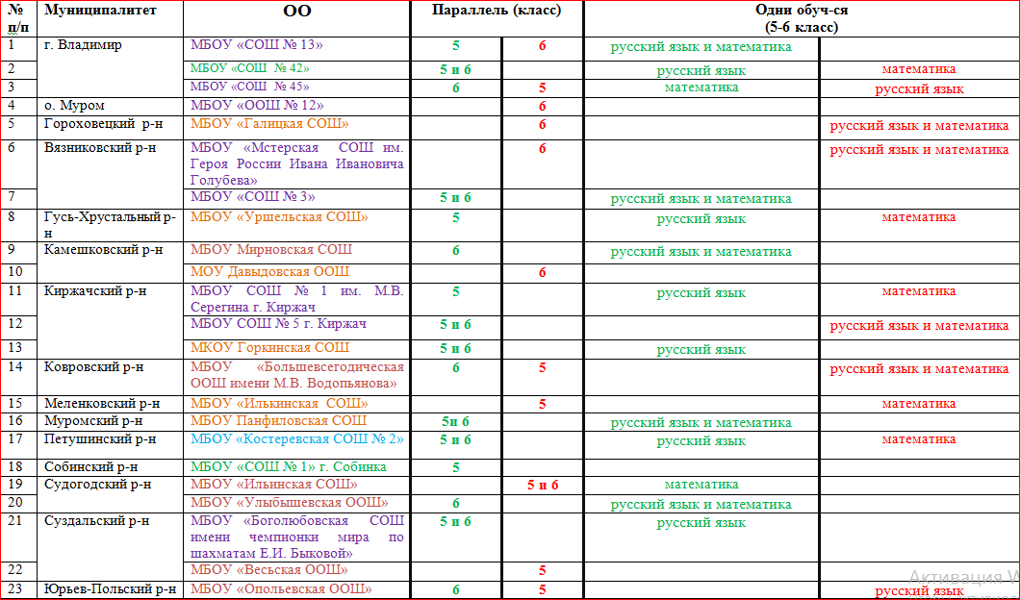
Динамика качественной успеваемости (участники 2022 года)
16 ОО (70%)
11 ОО (48%)
13 ОО (56%)
11 ОО (48%)

Slide 13
Оценка качества образования позволяет…
объективно сравнить результаты обучения (основу, составляющую качества образования) в разных территориях и учебных заведениях;
отслеживать результаты одного учебного заведения или территории в динамике;
быть инструментом неадминистративного управления качеством образования – система образования самостоятельно стремится удовлетворить требованиям, предъявляемым к результату
ЕГЭ - процедура оценки качества образования, позволяющая получить представление об отдельных характеристиках качества образования
1
2
3

Slide 14
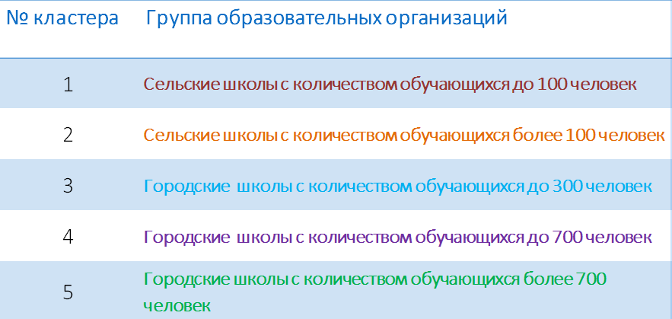
Кластеризация

Slide 15
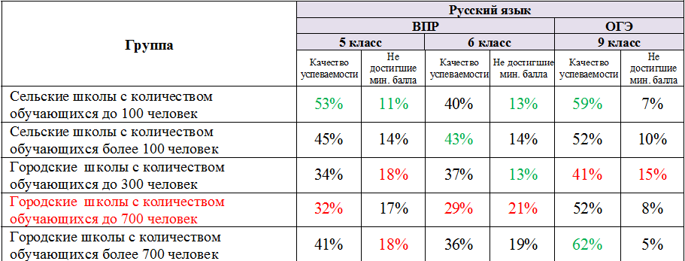
РЕЗУЛЬТАТЫ ОГЭ ПО РУССКОМУ ЯЗЫКУ

Slide 16
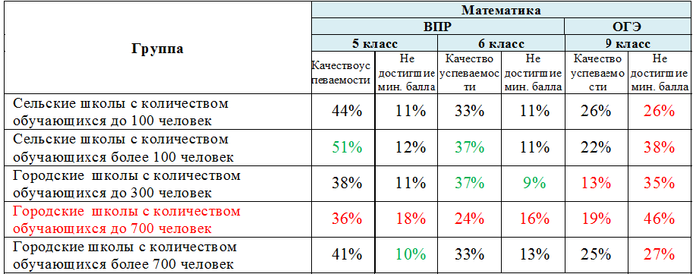
РЕЗУЛЬТАТЫ ОГЭ ПО МАТЕМАТИКЕ

Slide 17
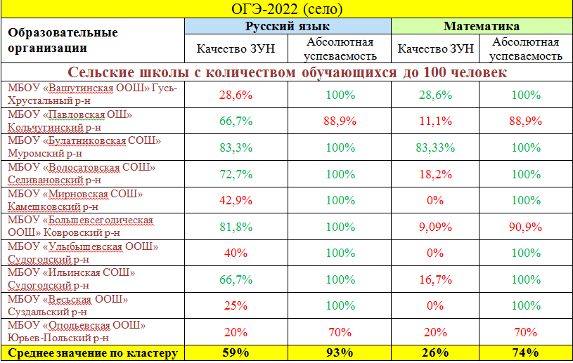

Slide 18
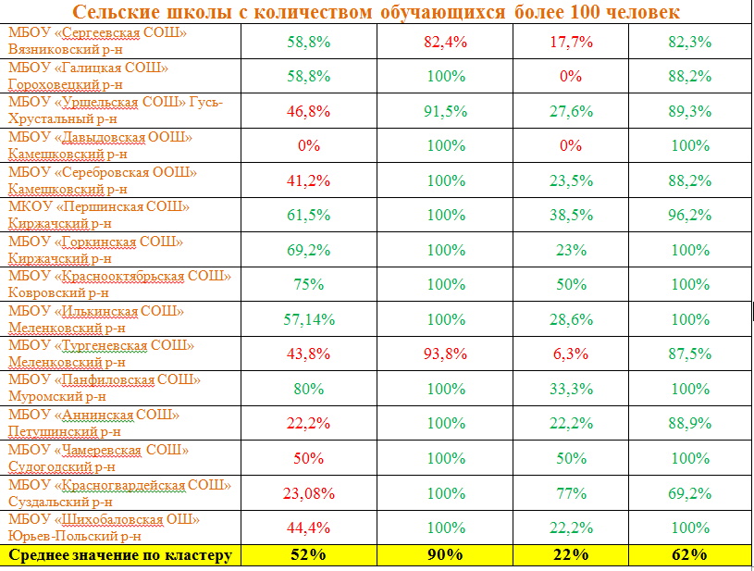

Slide 19
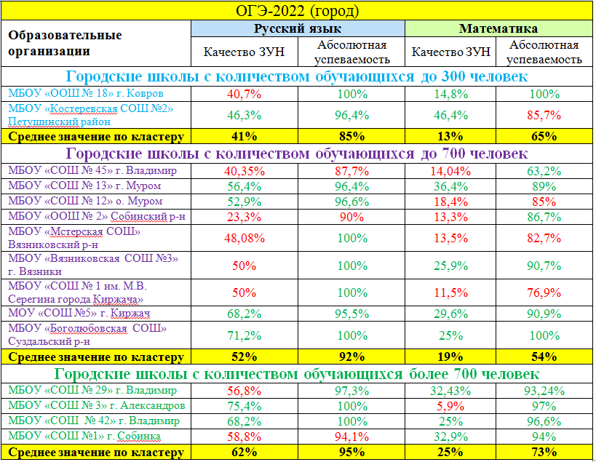

Slide 20
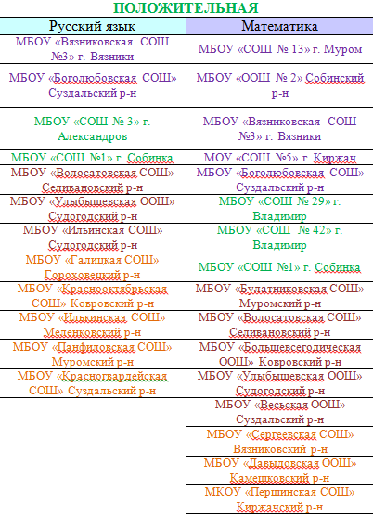
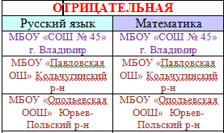
Динамика ОГЭ

Slide 21
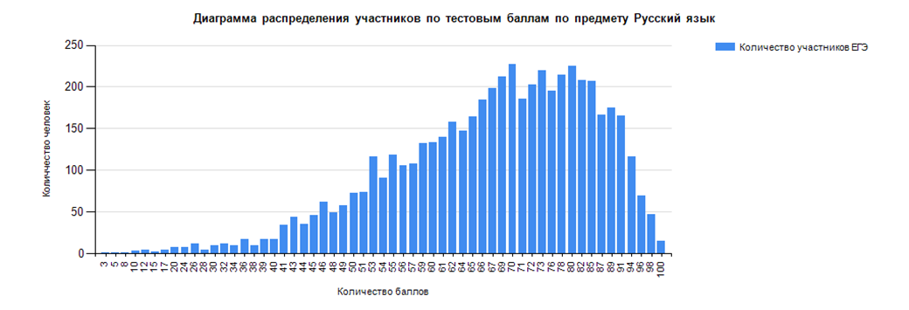
Уровень освоения образовательных стандартов по русскому языку

Slide 22
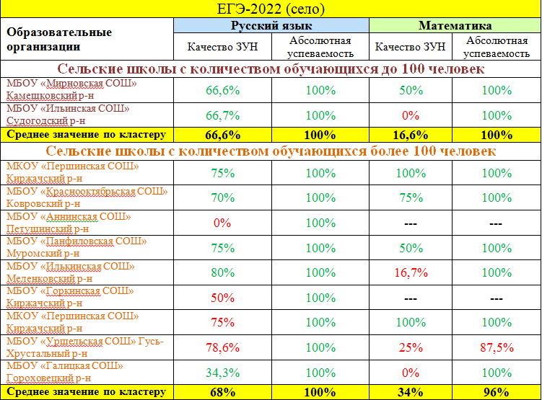

Slide 23
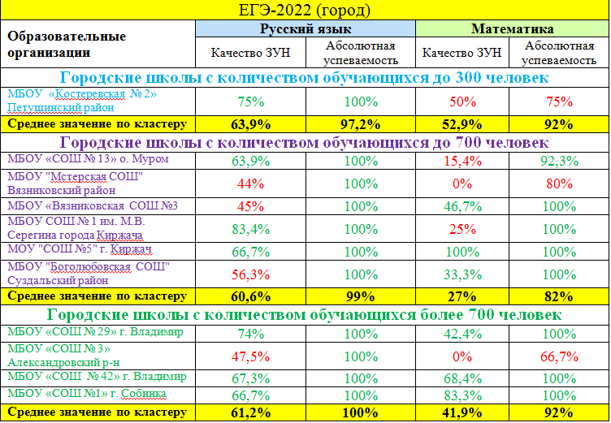

Slide 24
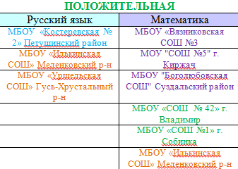
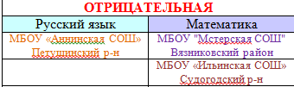
Динамика ЕГЭ

Slide 25
Результаты итоговой аттестации помогут правильно оценить качество образования в регионе/муниципалитете/школе и спланировать дальнейшее развитие;
Анализ можно использовать как материал мониторинга уровня учебных достижений, для обсуждения и принятия необходимых мер методическим объединениям учителей-предметников, для проведения семинаров, совещаний муниципальных органов управления образования;
Результаты экзаменов могут быть основанием:
корректировки содержания основных общеобразовательных программ в ОО
разработки индивидуальных учебных планов, организации образовательного процесса, в том числе открытия направлений профильного обучения, организация внеурочной деятельности, расширения спектра дополнительного образования
оказания адресной методической помощи учителю
определения направлений по совершенствованию образовательного процесса, его диагностического инструментария и организации индивидуально-дифференцированного подхода к обучающемуся

Slide 26
№ п/п | Мероприятия | Сроки выполнения
1 | Участие во втором цикле еженедельных ВКС, проводимых федеральным координатором, с муниципальными координаторами, руководителями и кураторами школ (марафон успешных педагогических практик) | 15.09.2022 22.12.2022
2 | Проведение сравнительного анализа результатов ВПР 2022 и 2021 гг. по русскому языку и математике обучающихся школ–участниц проекта 2021 и 2022 гг. | 01.12.2022 08.12.2022
3 | Вебинар по результатам сравнительного анализа результатов ВПР 2022 и 2021 гг. | 09.12.2022
4 | Подведение итогов реализации проекта в 2022 году | 20.12.2022

Slide 27

Спасибо за внимание!
ГОСУДАРСТВЕННОЕ БЮДЖЕТНОЕ УЧРЕЖДЕНИЕ ВЛАДИМИРСКОЙ ОБЛАСТИ
"РЕГИОНАЛЬНЫЙ ИНФОРМАЦИОННО-АНАЛИТИЧЕСКИЙ ЦЕНТР ОЦЕНКИ КАЧЕСТВА ОБРАЗОВАНИЯ"
Контакты:
Телефон: 8(4922)53-02-65, 44-71-82
Е-mail: general@riacoko33.ru
Сайт: https://riacoko33.ru

